Slide 1
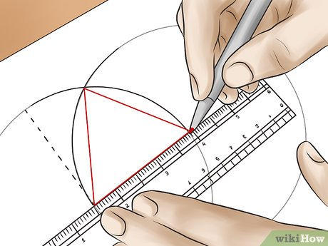
NAČRTOVANJE TRIKOTNIKOV

Slide 2
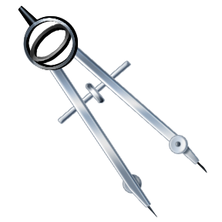
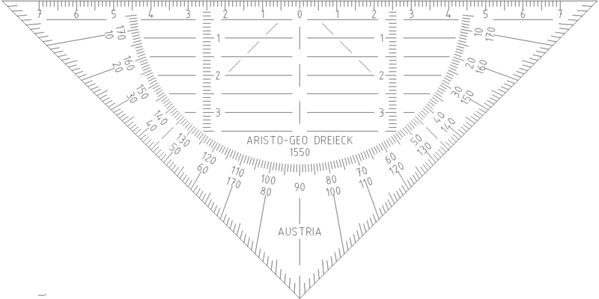
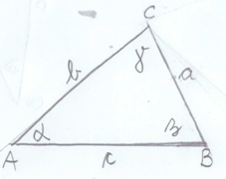
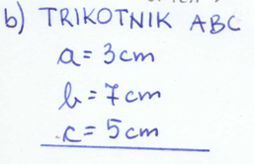
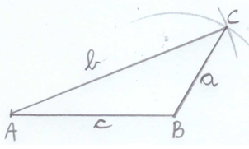
1. POZNAMO TRI STRANICE TRIKOTNIKA
C
a) TRIKOTNIK ABC
a = 7 cm
γ
a
b = 3 cm
b = 3 cm
b
a = 7 cm
α
β
c = 5 cm
A
c
B

Slide 3
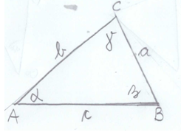
2. POZNAMO DVE STRANICI IN KOT, KI GA STRANICI OKLEPATA.
a) Trikotnik ABC
C
c = 7 cm
γ
b
a
a = 5 cm
β = 40°
β
α
skica
c
B
A
dve stranici
Kot, ki ga stranici oklepata

Slide 4
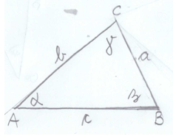
2. POZNAMO DVE STRANICI IN KOT, KI GA STRANICI OKLEPATA.
C
b) Trikotnik ABC
a = 4 cm
γ
a
b
b = 6 cm
β
γ= 80°
α
B
c
skica
A

Slide 5

3. POZNAMO ENO STRANICO IN DVA PRILEŽNA KOTA.
γ
Kota γ ni priležen kot stranice c.
Kot γ je nasprotni kot od stranice c.
α
β
Kota α in β sta priležna kota stranici c.
c
a) Trikotnik ABC
c = 7 cm
C
α = 70° cm
β = 40° cm
γ
a
b
α
β
A
c
B

Slide 6

3. POZNAMO ENO STRANICO IN DVA PRILEŽNA KOTA.
b) Trikotnik ABC
a = 4 cm
C
β = 105°
γ = 40°
γ
b
a
β
α
A
c
B

